Slide 1
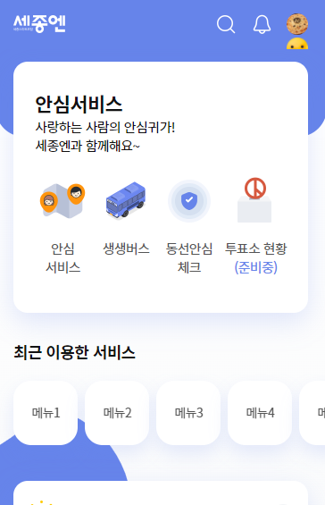
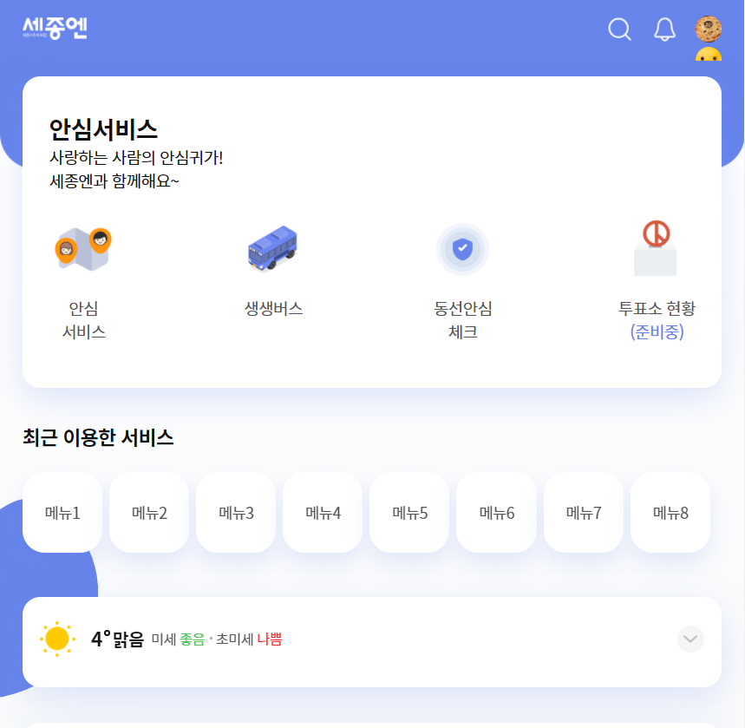
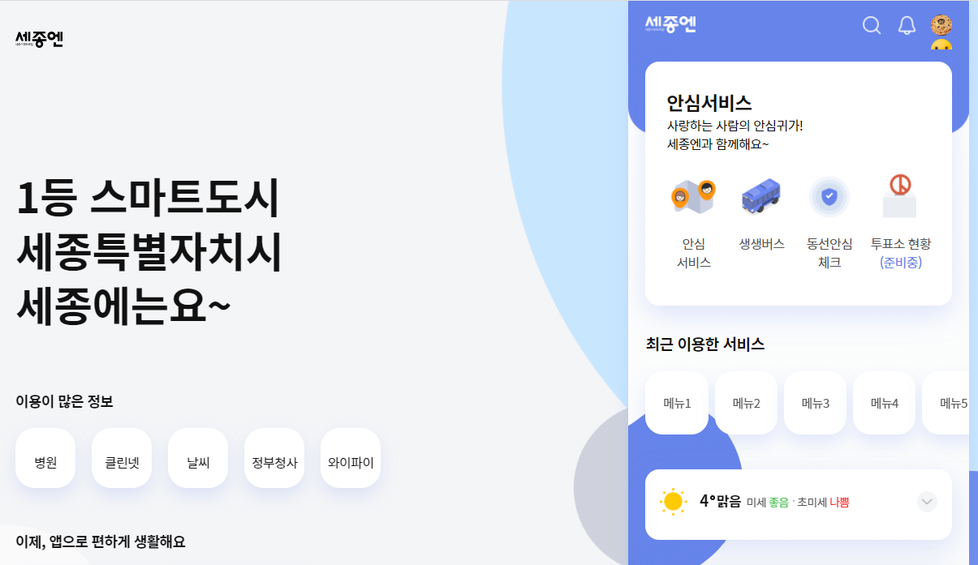
common_tablet
/home/common_tablet.html 에 샘플 넣었습니다.
모바일
테블릿
피씨

Slide 2
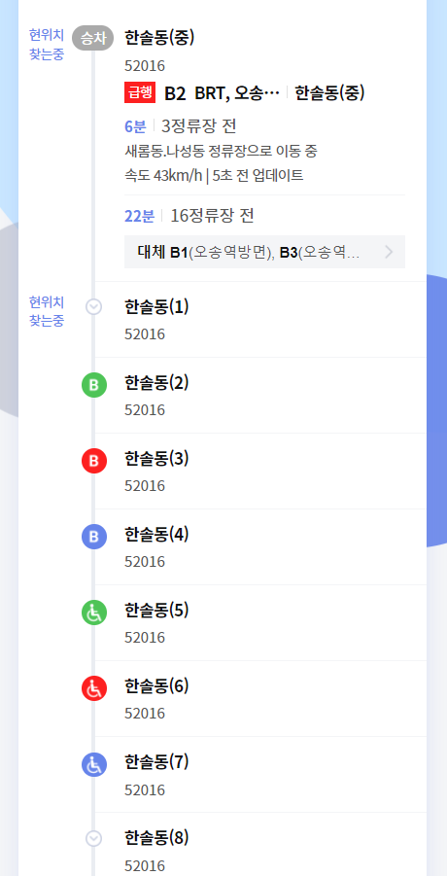
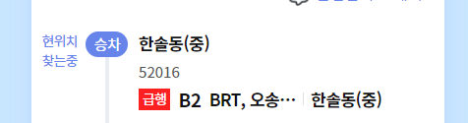
UI-SJN-40-007L
active 클래스 추가시 활성화됩니다.

Slide 3
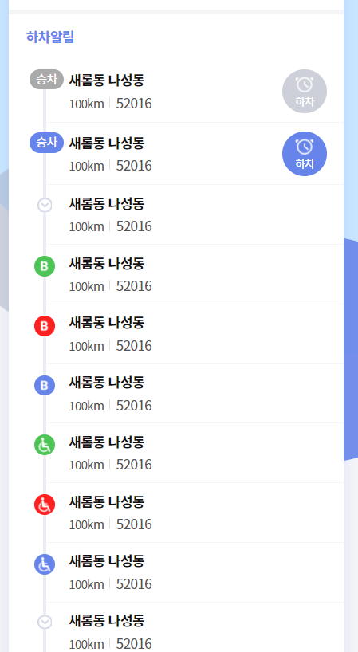
UI-SJN-40-006L
active 클래스 추가시 활성화됩니다.

Slide 4
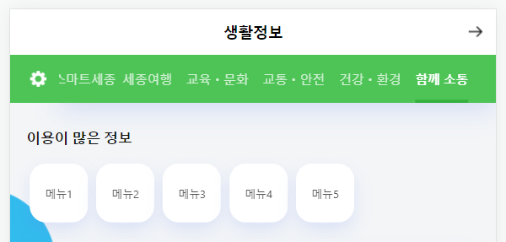
생활 정보 공통
간격줄임
간격조정
여러방식으로 간격조정
을 해봤는데 짤리네요.
간격조정

